Slide 1
RAW-Bildbearbeitung
Markus Bauer / Peter Fenner

Slide 2
Daten-Formate
RAW
Unkomprimiert
Undefiniert / Kamerahersteller spezifisch
Kann nicht direkt verwendet werden, es braucht einen RAW-Konverter / Jedes Bild muss bearbeitet werden
Kann mit einem Negativ (analog) verglichen werden
Ist nicht veränderbar man kann immer darauf zurück greifen
Hat mehr Farbinformation
Grosse Datenmengen

Slide 3
Daten-Formate
JPG
Komprimiert
Definiert / unabhängig vom Kamerahersteller
Wird von allen Kameras gleich dargestellt bei gleichen Aufnahmebedingungen
Geringe Datenmenge
Weniger Farbinformation
Bilder können direkt von der Kamera gebraucht werden
Schnelle Serienbilder
Schelle Speicherung
Jede Speicherung komprimiert die Datei wieder

Slide 4
Daten-Formate
TIFF
Unkomprimiert
Beim umwandeln der Daten in ein Tiff ist verlustfrei
Es fallen sehr grosse Datenmengen an
Verlustfreie Komprimierung mit LZW im Photoshop möglich
DNG (Digital Negativ)
Ein Format von Adobe
Alle RAW‘s von allen Kameras werden im Adobe Lightroom in ein DNG umgewandelt

Slide 5
Daten-Formate
PSD
Adobe Photoshop-Datei
Wird meistens als Zwischenformat verwendet wenn die Bearbeitung noch nicht beendet ist.
Es fallen grosse Datenmengen an wenn man mit Ebenen arbeitet

Slide 6
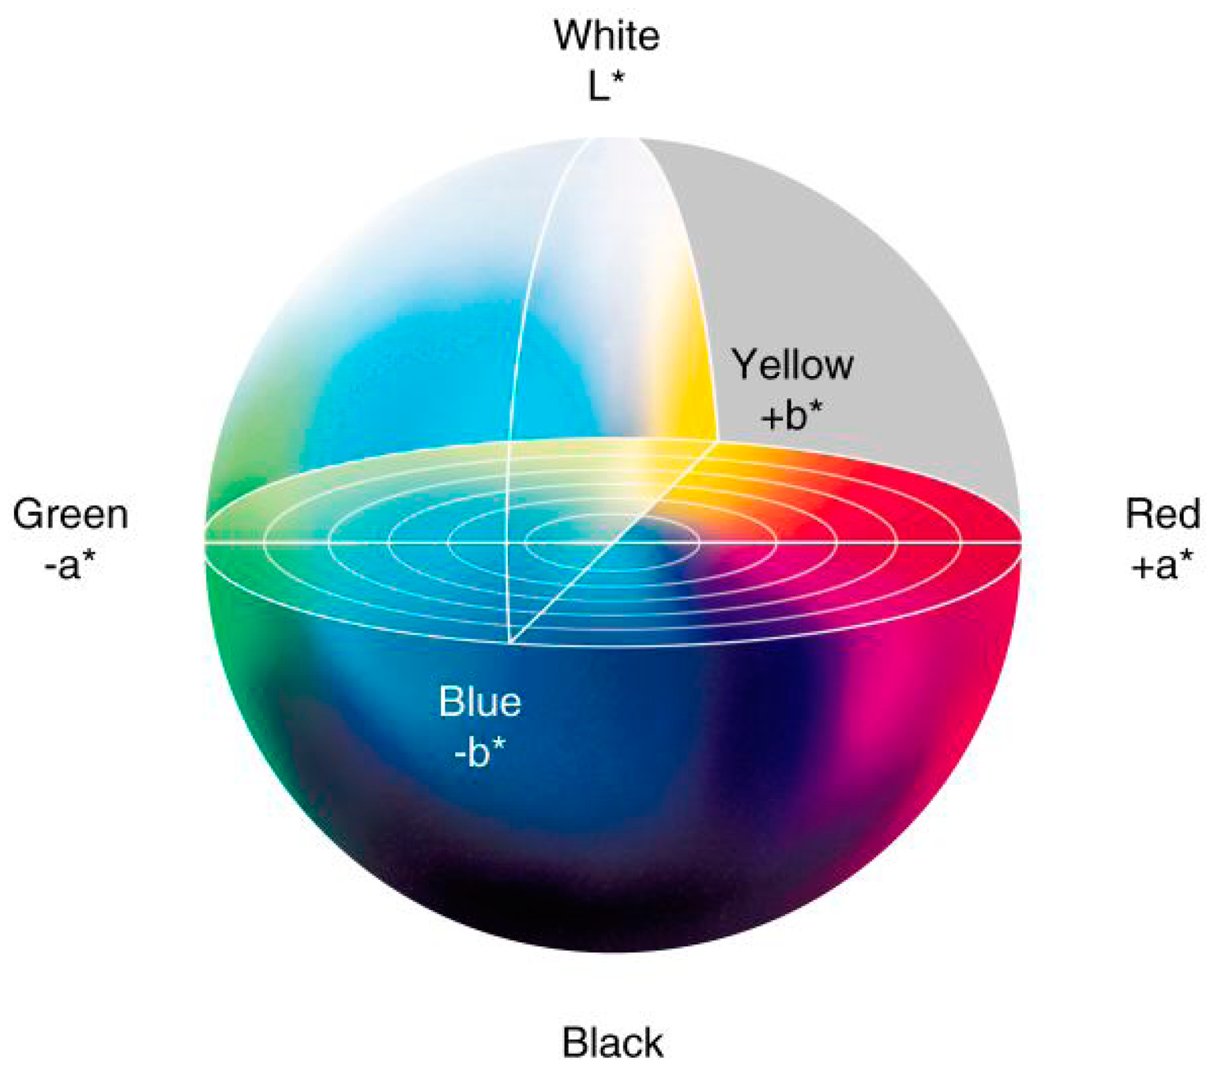
Farbräume
CIE-Lab-Farbraum

Slide 7
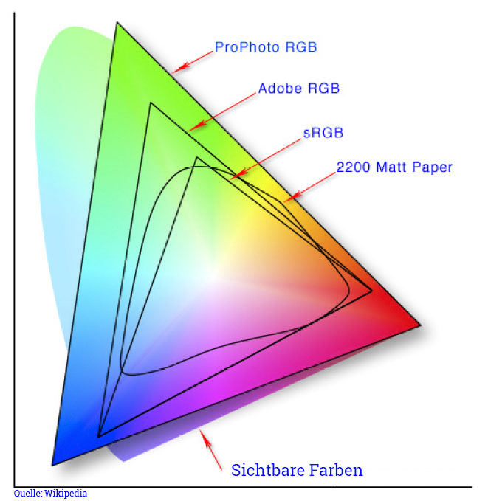
Farbräume

Slide 8
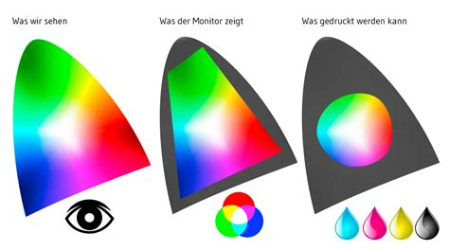
Farbräume

Slide 9
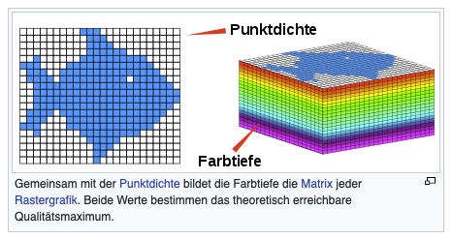
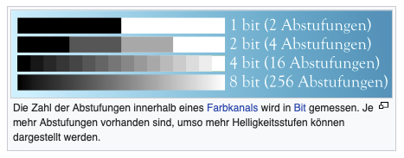
Farbtiefe
12 Bit hat 4096 Abstufungen je Farbkanal
16 Bit hat 65526 Abstufungen je Farbkanal
Dargestellte Farben:
8 Bit = 16`777`216 Farben (16.8 Millionen) z.B. JPEG
12 Bit 68`700`000`000 Farben (68.7 Milliarden) z.B. RAW bei Olympus
16 Bit = 281`474`976`710`656 Farben (281 Billionen) z.B. TIFF

Slide 10
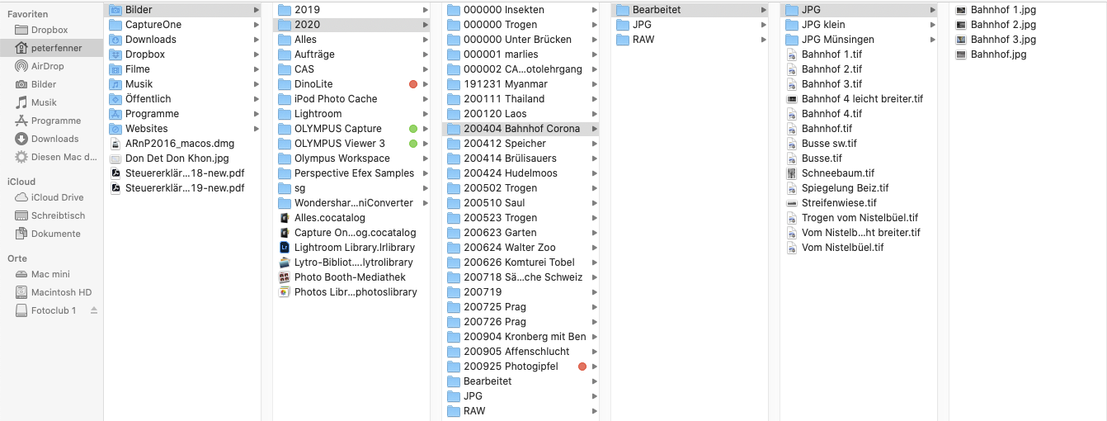
Bildarchivierung Peter
JPG-Format für das Web
TIFF-Format zum Drucken
Keine Bildarchivierung mit Adobe Lightroom da dies an ein Abo von Adobe gebunden ist.
Wird das Adobe-Abo gekündigt hat man keinen Zugriff mehr auf das Archiv das Lightroom erstellt hat.
Ich habe auch keine Fotos in der Cloud.

Slide 11
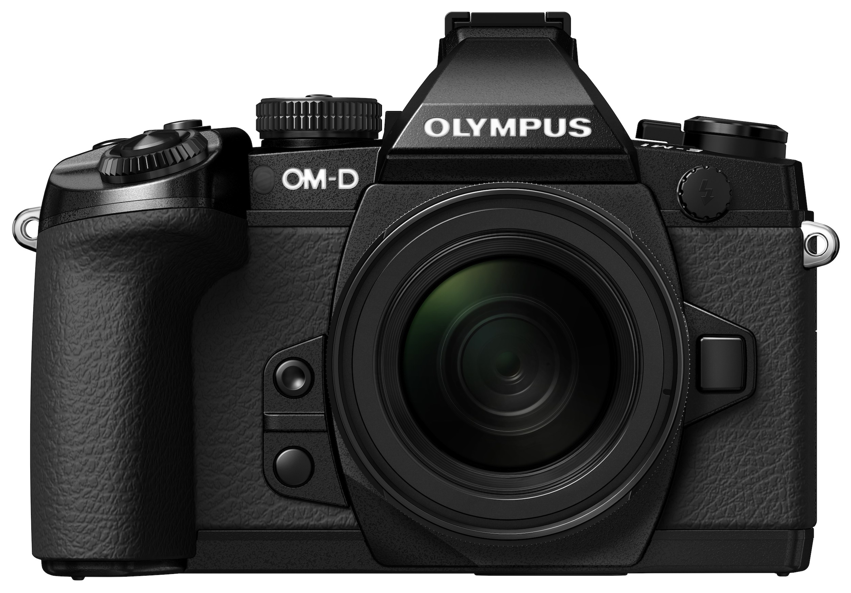
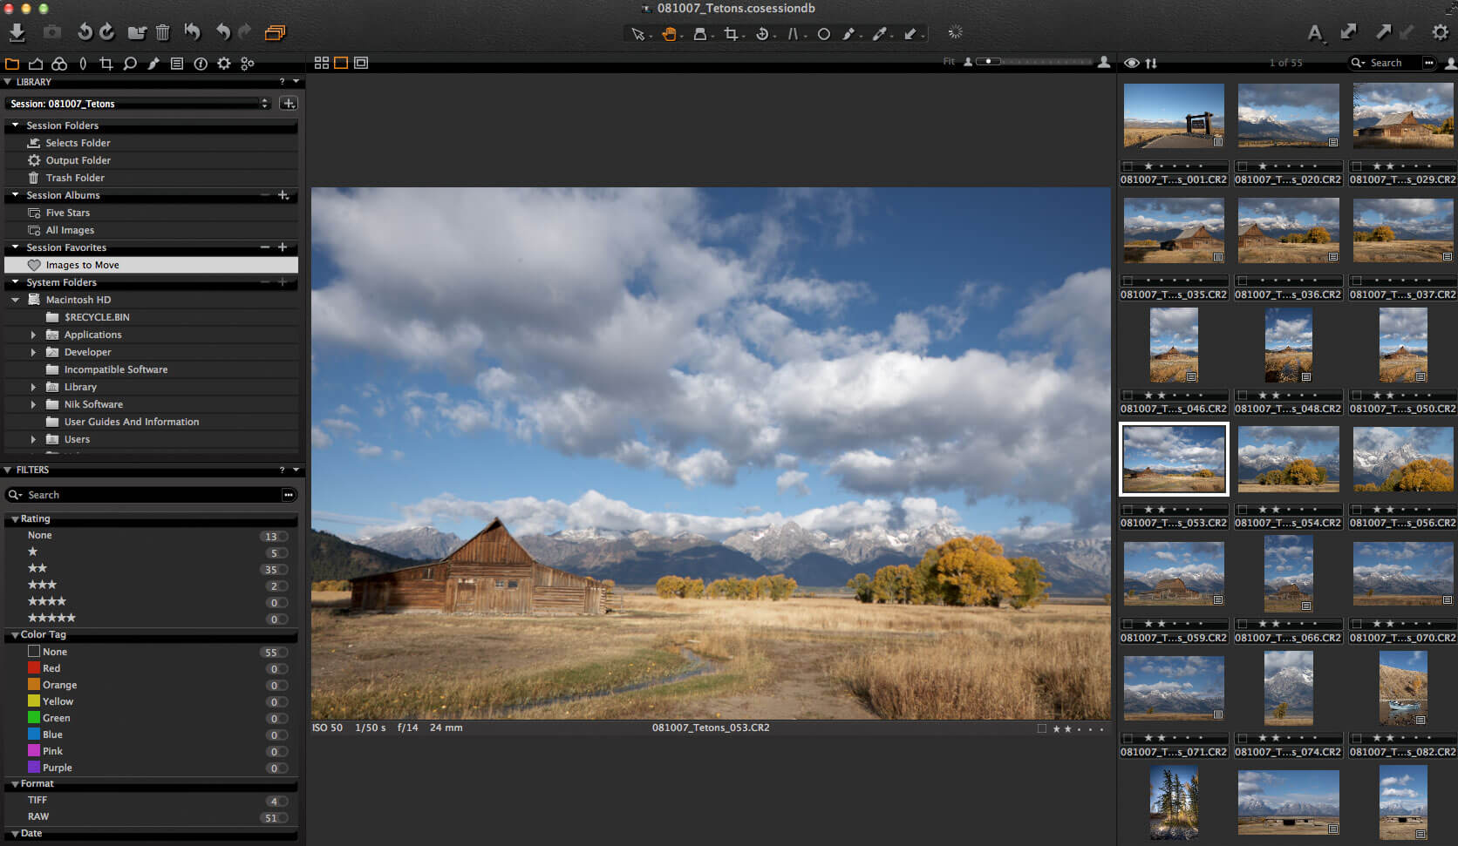
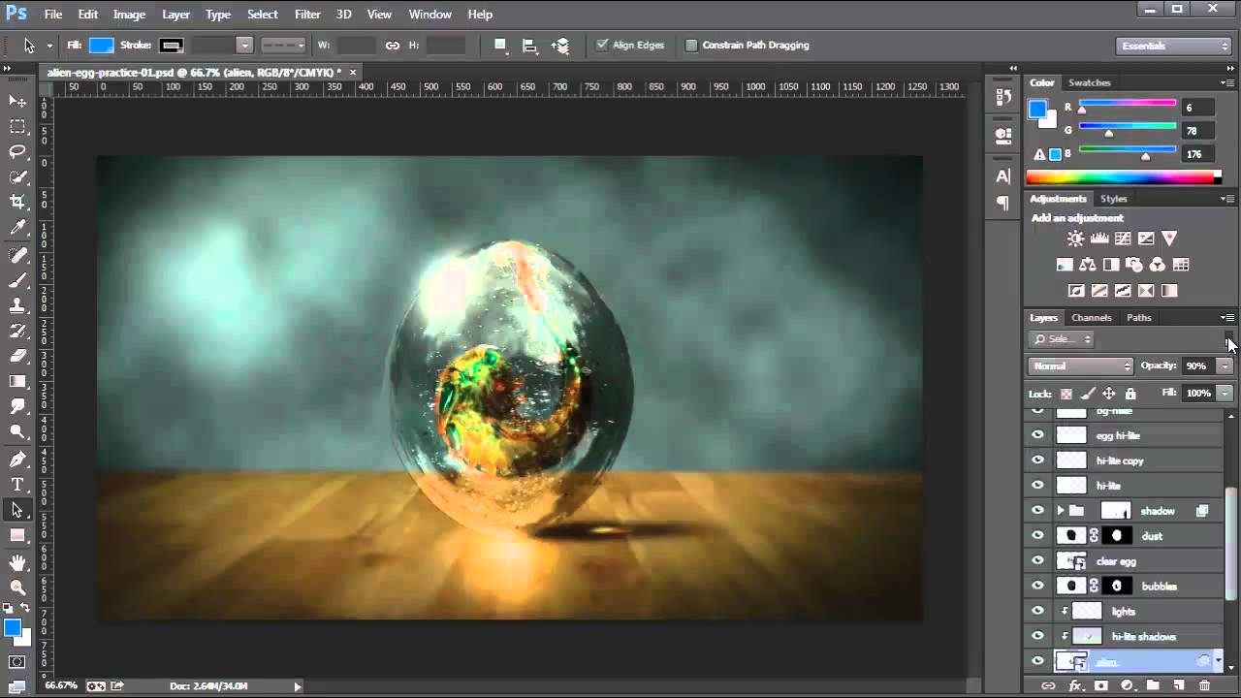
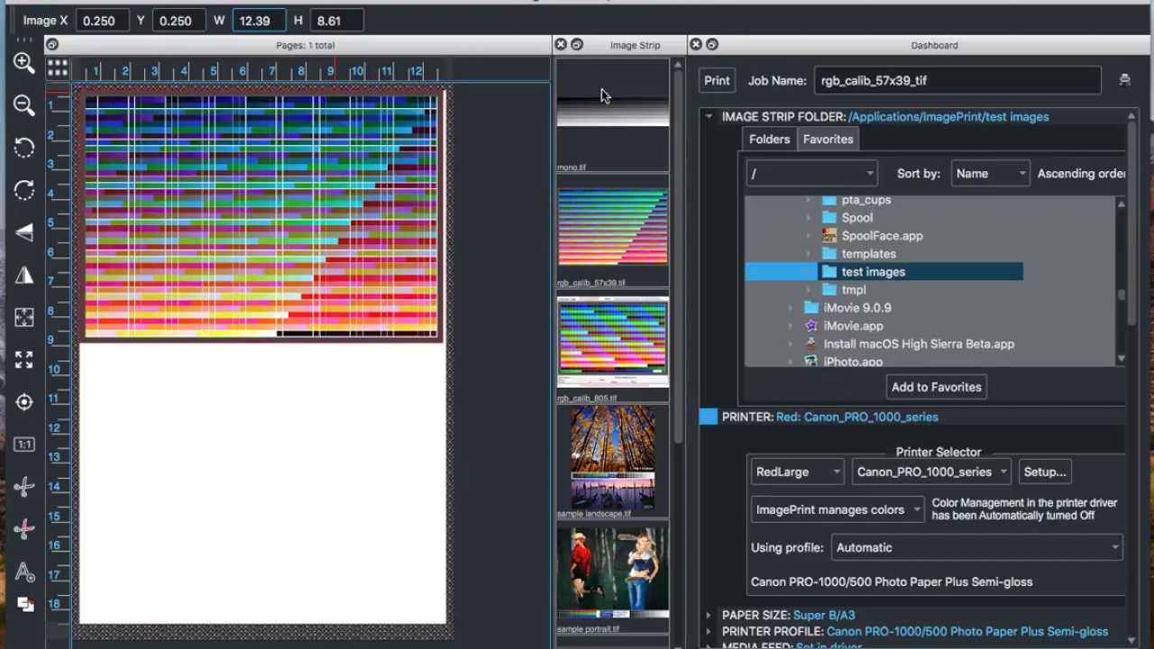
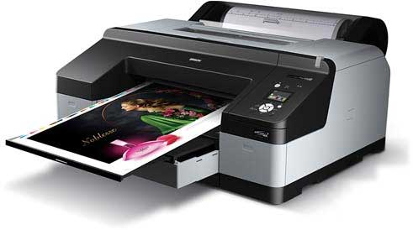
Workflow Peter
Kamera: Live-MOS-Sensor RAW
RAW-Konverter: Capture One TIFF
Endbearbeitung: Adobe Photoshop TIFF
RIP / Drucksoftware: ImagePrint TIFF
Drucken 10-farbig: Epson 4900 BMP

Slide 12
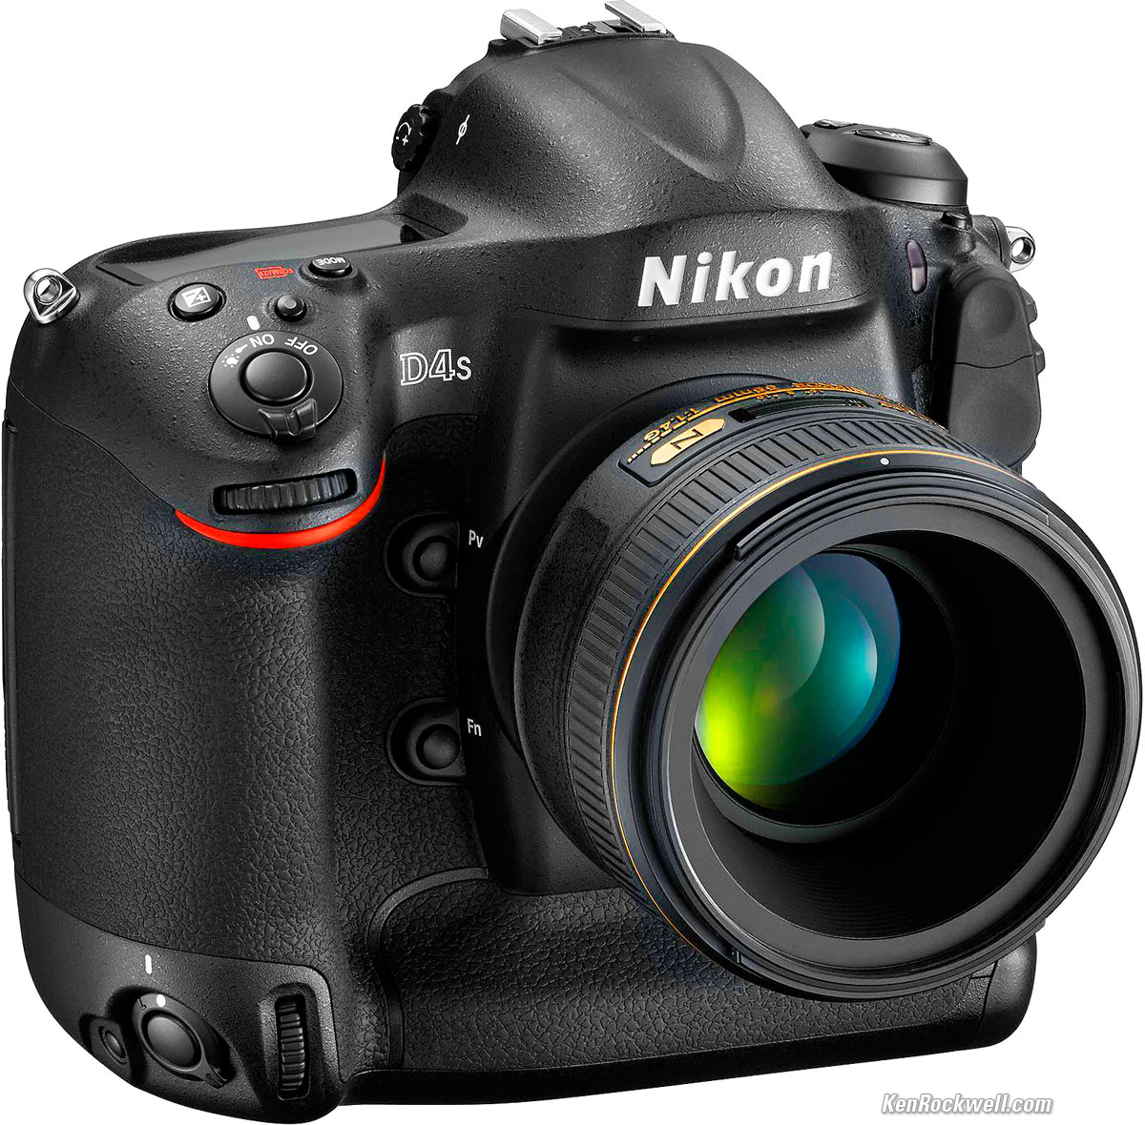
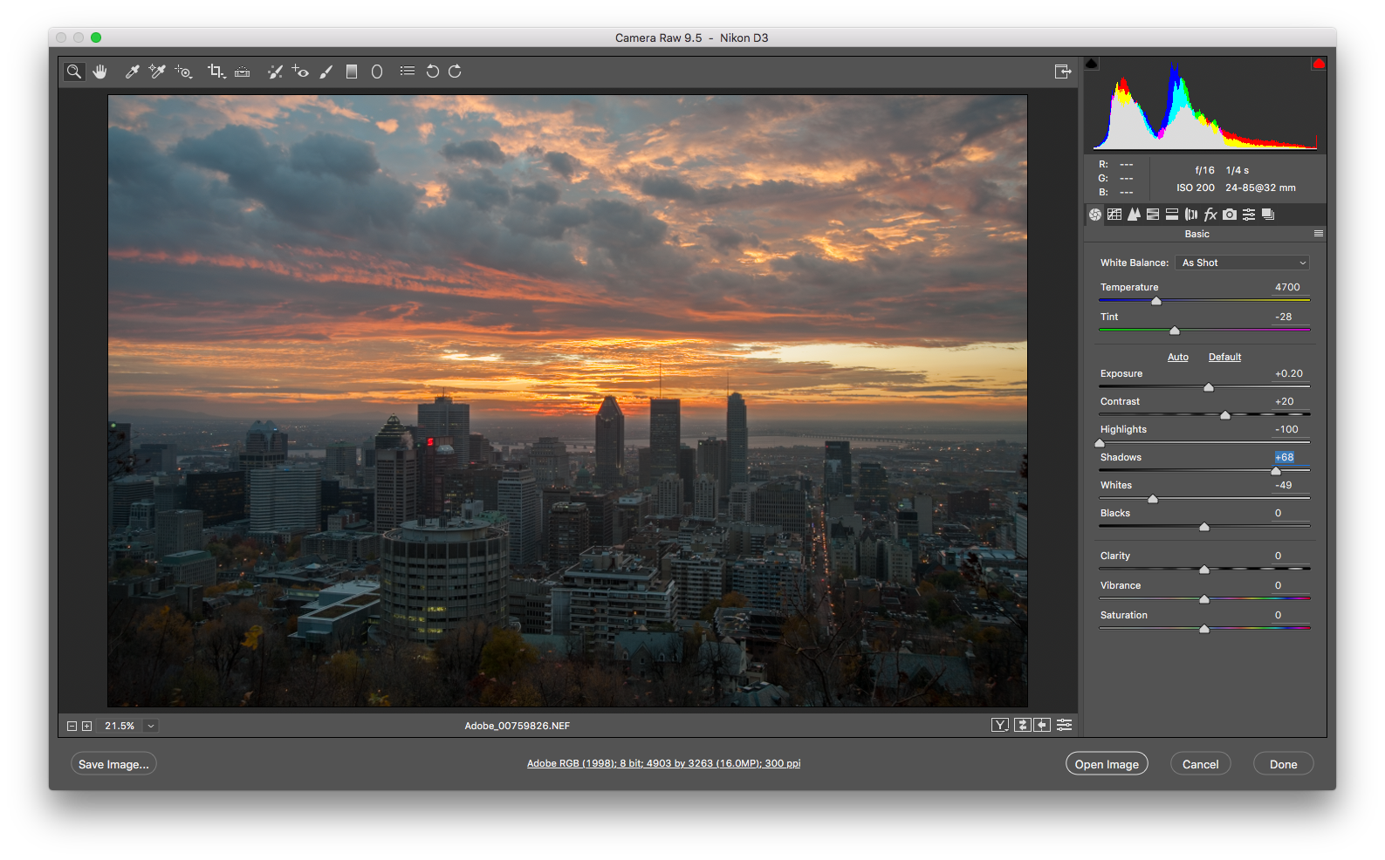
Workflow Markus
Kamera: CMOS-Sensor RAW
RAW-Konverter: Adobe Photoshop JPG
Endbearbeitung: Adobe Photoshop JPG
Bildausgabe: Bildschirm, Beamer JPG
Druckerei

Slide 13
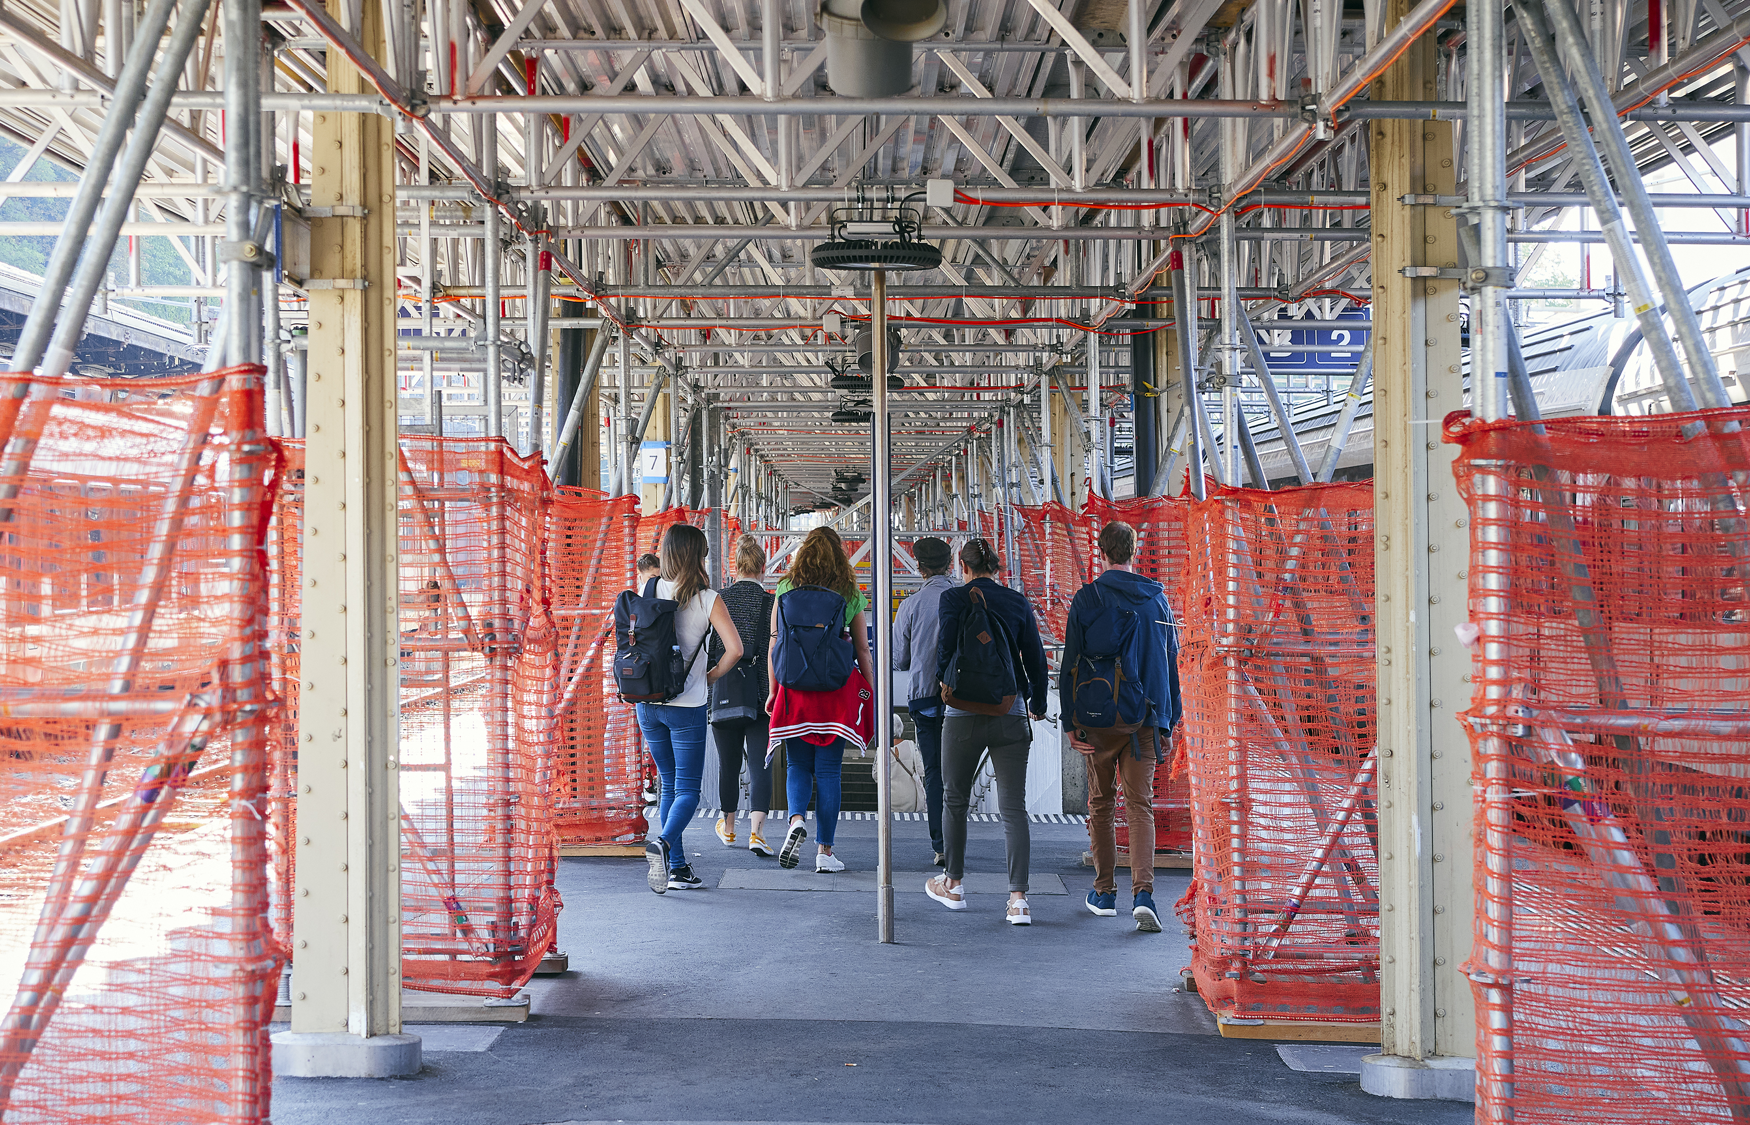
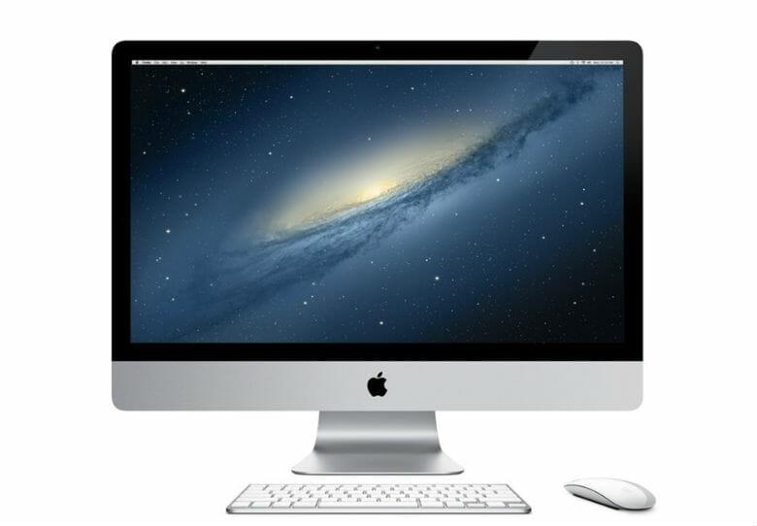
Workflow eines Profifotografen
Bildbeurteilung
Vorsortierung
RAW
JPEG
RAW-Entwicklung
RAW / DNG
JPG
Bildbearbeitung
PSD
Archiv
Archivierung
TIFF

Slide 14
Kameraeinstellungen für RAW-Fotografie
RAW-Speicherung vorwählen
Höchste Bildqualität
Farbraum AdobeRGB
Helligkeit von Kamerabildschirm muss stimmen
Spitzlichterwarnung einschalten ist empfohlen
Eher etwas unterbelichten

Slide 15
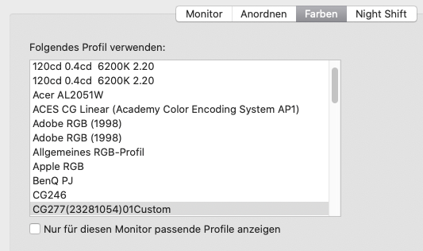
Bildschirmeinstellungen am Computer
Optimal wäre ein kalibrierter Bildschirm
Grundwerte für die Fotografie
Hat man keine Möglichkeit zum kalibrieren, den Bildschirm anhand von ausgedruckten Bildern einstellen.

Slide 16
Software für Bildbearbeitung
Einsteiger Software | Archvierung und RAW-Konverter | Bildbearbeitung
Photoshop Elements PSE Organizer Editor | Photoshop Lightroom PSLR Prof. Organizer RAW-Konverter | Photoshop Creative Cloud PSCC Editor RAW-Konverter
 | Capture One 20 Prof. Organizer Prof. RAW-Konverter | Affinity Photo Editor Bestes Alternativ-Programm zu Photoshop, mausert sich.
Apple Fotos Organizer Editor | Olympus Workspace Organizer RAW-Konverter / sehr komfortabel aber eher langsam

